Slide 1


Facoltà d’ Ingegneria
Dipartimento di Elettronica e Telecomunicazioni
Amplificatori a bassa cifra di rumore
Massimiliano Pieraccini

Slide 2
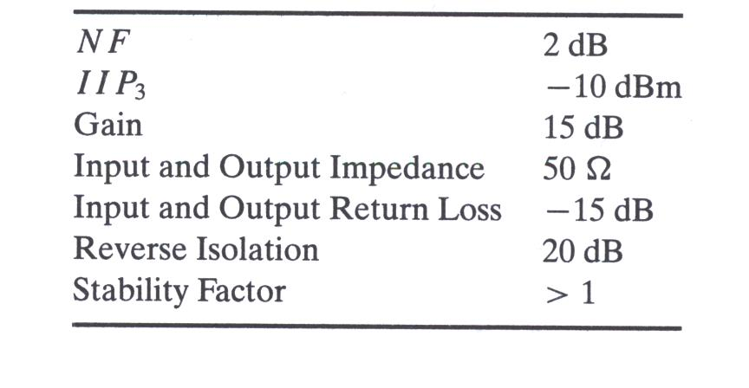
Filtro IF

